Slide 1
PREDICCIÓN DE ÉXITO ACADÉMICO
Sebastián Rodríguez - 201923033
Santiago Torres - 202013737
Carlos Pineda - 202013132

Slide 2
TABLA DE CONTENIDOS
01
02
03
04
05
06
CONTEXTO
SELECCIÓN DE VARIABLES
VISUALIZACIONES
MODELIZACIÓN
TABLERO DE CONTROL
CONCLUSIONES

Slide 3
01
CONTEXTO

Slide 4
PANORAMA ACTUAL DE LA EDUCACIÓN SUPERIOR
La educación superior es un pilar fundamental para el desarrollo económico y social de un país. Sin embargo, el panorama actual presenta nuevos desafíos que deben ser abordados por las universidades y los gobiernos.
39%
28%
La tasa de abandono académico en la educación superior en Colombia es del 39% (Ministerio de Educación Nacional de Colombia, 2022)
La tasa de abandono académico en la educación superior en América Latina es del 28% (UNESCO, 2022)

Slide 5



DESAFÍOS DE LOS ESTUDIANTES UNIVERSITARIOS
Las causas del abandono académico en Colombia son diversas, pero las más comunes son:
Factores socioeconómicos:
Falta de recursos económicos para pagar la matrícula
Altos gastos de manutención
Tendencias generales en Colombia:
Aumento de la matrícula
Cambios en el modelo educativo (introducción de la educación virtual)
Factores académicos:
Bajo rendimiento académico
Falta de interés en los estudios
Carga de trabajo abrumadora
Factores personales:
Salud mental deteriorada
Falta de apoyo familiar
Baja motivación y determinación

Slide 6

OBJETIVO DEL PROYECTO
Pregunta de interés: ¿Cómo impactan las características personales y el desempeño académico de los estudiantes en su probabilidad de completar con éxito su carrera universitaria dentro del período de tiempo previsto?
Usuario: Estudiante que quiera realizar una autoevaluación para estimar su nivel de riesgo.
Objetivo: Desarrollar un producto analítico que permita a nuestros usuarios estimar de manera precisa y confiable la probabilidad de graduarse con éxito dentro del período de tiempo previsto.

Slide 7
02
SELECCIÓN DE VARIABLES

Slide 8
VARIABLES DEL MODELO
# | Nombre atributo | Tipo | Descripción
1 | Debtor | Categórica | 1 - Sí 0 - No
2 | Gender | Categórica | 1 - Masculino 0 - Femenino
3 | Scholarship holder | Categórica | 1 - Sí 0 - No
4 | Curricular units 1st sem (approved) | Categórica | 0 - [0-6] 1 - (6 - 12] 2 - (12-18] 3 - (18-24] 4 - (24-28]
5 | Curricular units 1st sem (grade) | Categórica | 0 - [0-5] 1 - (5 - 10] 2 - (10-15] 3 - (15-20]
6 | Curricular units 2nd sem (approved) | Categórica | 0 - [0-6] 1 - (6 - 12] 2 - (12-18] 3 - (18-24] 4 - (24-28]
7 | Curricular units 2nd sem (grade) | Categórica | 0 - [0-5] 1 - (5 - 10] 2 - (10-15] 3 - (15-20]
8 | Target | Categórica | 1 - Graduado 0 - Abandono

Slide 9
03
VISUALIZACIONES

Slide 10
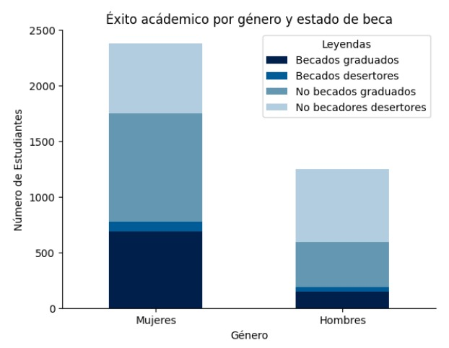
VISUALIZACIÓN 1
Las mujeres graduadas superan significativamente a los hombres: 690 frente a 145 en el grupo becado.
En el grupo no becado, la diferencia es más pronunciada, con 971 mujeres graduadas frente a 403 hombres.
Las mujeres tienen una mayor tasa de graduación que los hombres.
Las becas desempeñan un papel positivo en la reducción de abandonos.
631
971
656
89
690
403
45
145

Slide 11
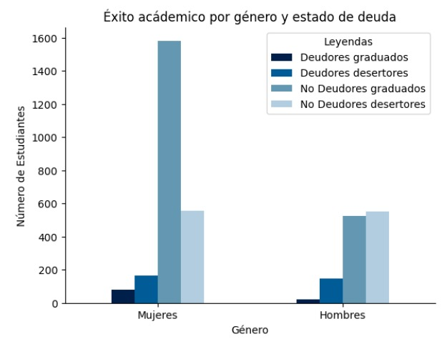
VISUALIZACIÓN 2
1582
En el grupo de deudores, las mujeres graduadas superan considerablemente a los hombres: 79 frente a 22.
En el grupo sin deudas, se observa una notoria disparidad en la graduación: 1582 mujeres frente a 526 hombres.
Tanto en deudores como en no deudores, las mujeres destacan con tasas más altas de graduación.
La condición de ser deudor incide en tasas de graduación más bajas.
557
526
552
163
149
79
22

Slide 12
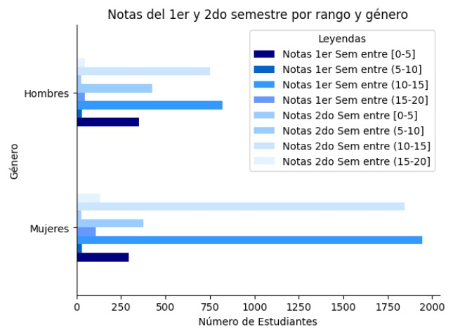
VISUALIZACIÓN 3
En 1er semestre, el 65.57% de los hombres y el 81.69% de las mujeres obtuvieron una nota promedio entre 10 y 15.
En 2^{do} semestre, el 60.13% de los hombres y el 77.45% de las mujeres obtuvieron una nota promedio entre 10 y 15.
Las mujeres en general tienen mejores notas promedio que los hombres.
48
751
25
48
425
819
30
352
134
1844
26
377
110
1945
31
295

Slide 13
04
MODELIZACIÓN

Slide 14
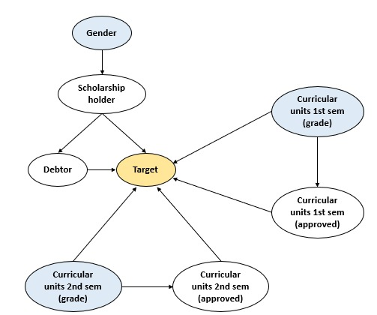
MODELO PROYECTO 1
Mujeres tienen un 25% menos de probabilidades de recibir una beca (UNESCO, 2022)
Beneficiarios de becas tienen un 20% menos de probabilidades de ser deudores (NAFSA, 2022)
Beneficiarios de becas tienen 15% más de probabilidades de graduarse a tiempo (NAFSA, 2022)
Estudiantes con nota superior a 3.0 en primer semestre tienen 15% menos de probabilidades de desertar (NCES, 2022)
Exactitud = 82.64%
BIC score = -21.6825

Slide 15
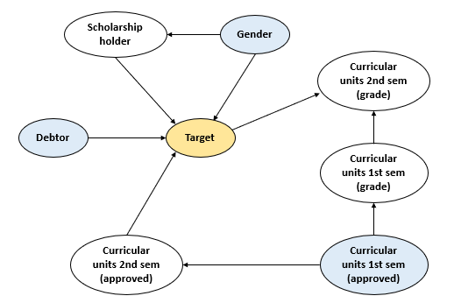
MODELO POR RESTRICCIÓN
BIC score = -14.3139

Slide 16
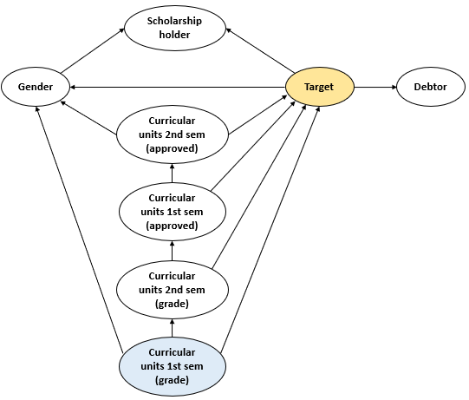
MODELO POR HILL CLIMBING
BIC score = -15.0701

Slide 17
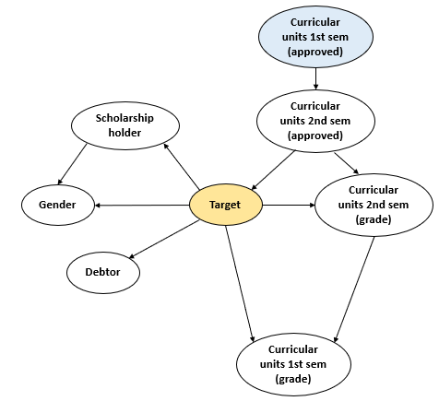
MODELO POR SCORING METHOD BIC
BIC score = -13.7889

Slide 18
COMPARACIÓN DE MODELOS
Modelo | BIC score
Por restricción | -14.3139
Por Hill Climbing | -15.0701
Por punta BIC | -13.7889
Se procede a comparar el modelo por punta BIC con el modelo del Proyecto 1
*cifras en miles
Modelo | BIC score | F1 | Accuracy | Verdaderos positivos | Falsos positivos | Verdaderos negativos | Falsos negativos
Proyecto 1 | -21.6825 | 0.8195 | 82.64% | 178 | 101 | 422 | 25
Punta BIC | -13.7889 | 0.8270 | 83.30% | 182 | 97 | 423 | 24
*cifras del BIC score en miles
El modelo por punta BIC es potencialmente mejor en términos de ajuste y complejidad.
El modelo por punta BIC es 0.66% más preciso que el modelo del proyecto 1.
El modelo por punta BIC tiene 4 falsos positivos menos que el modelo del proyecto 1.

Slide 19
05
TABLERO DE CONTROL

Slide 20
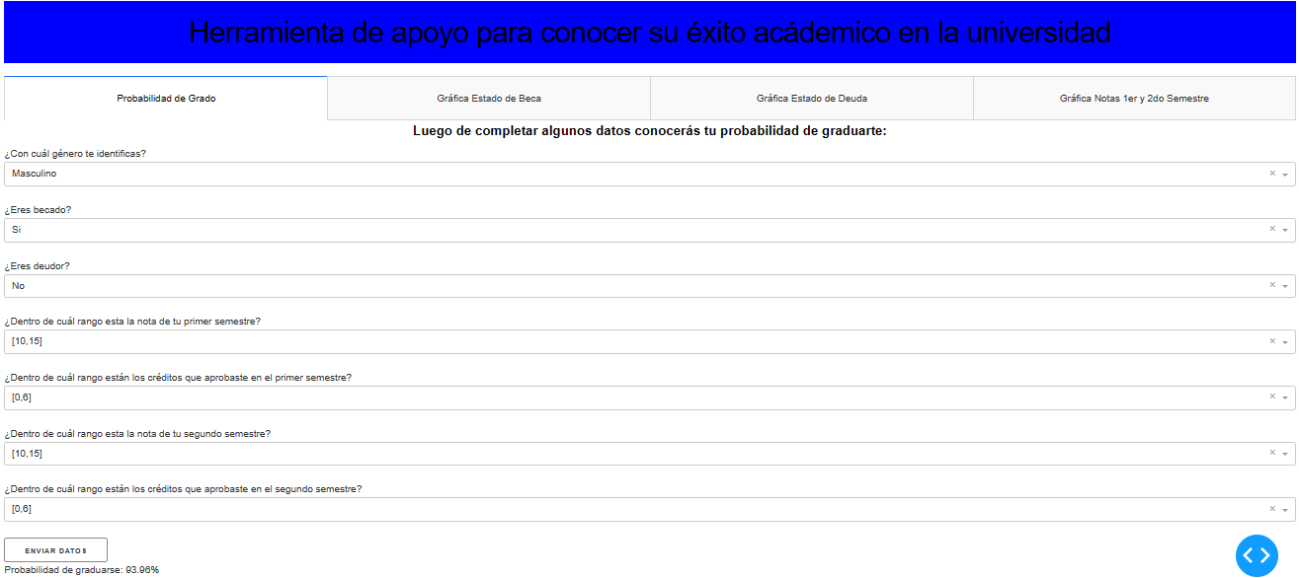
PRODUCTO AL CLIENTE

Slide 21
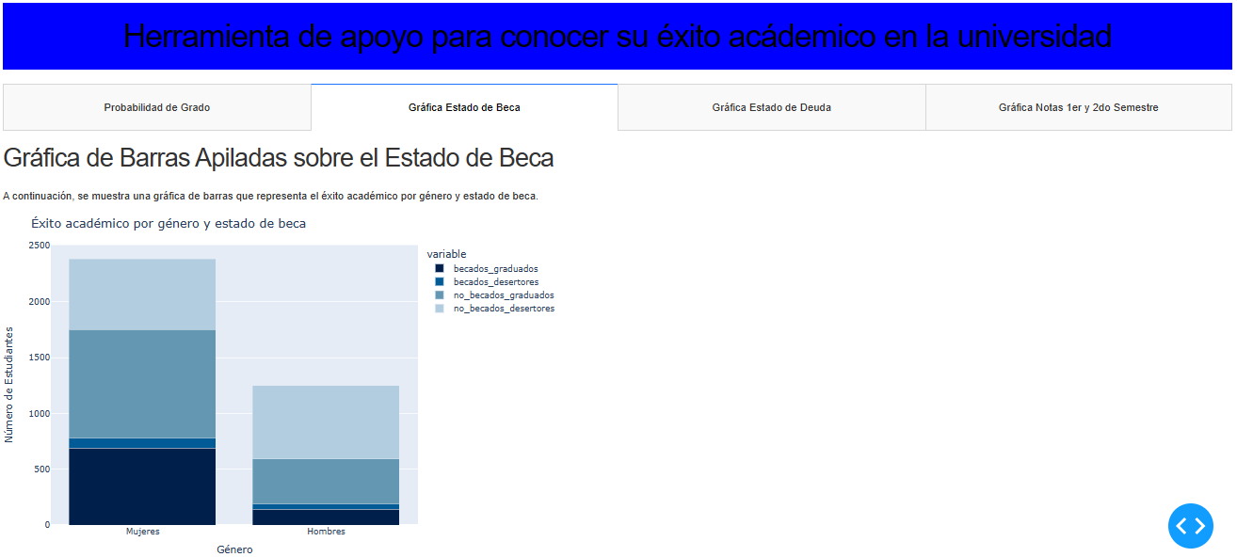
PRODUCTO AL CLIENTE

Slide 22
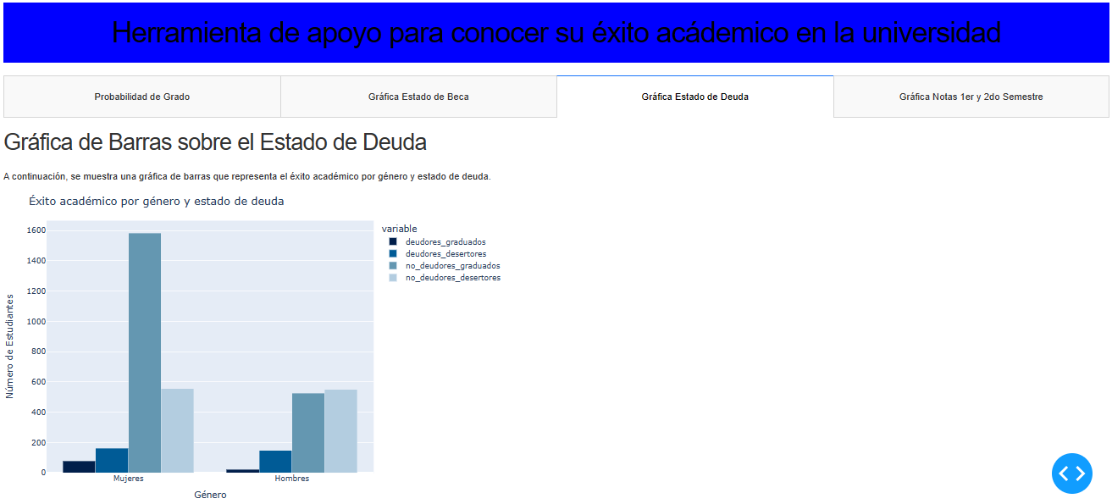
PRODUCTO AL CLIENTE

Slide 23
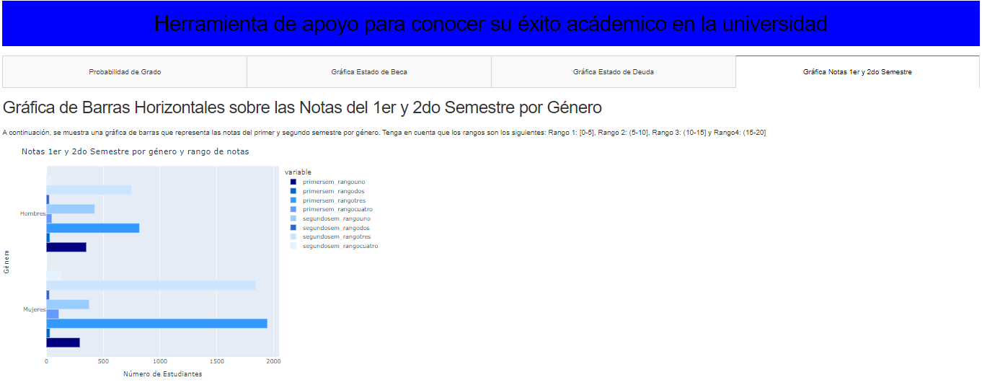
PRODUCTO AL CLIENTE

Slide 24
06
CONCLUSIONES

Slide 25



CONCLUSIONES
Se escoge el modelo por punta BIC con una exactitud del 83.3% para el desarrollo de nuestro producto.
Variables significativas:
Género
Deudor
Becario
Notas en 1° y 2° semestre
Créditos aprobados en 1° y 2° semestre
A partir del resultado, el estudiante puede tomar medidas proactivas para mejorar su desempeño académico y no desertar.

